Slide 1
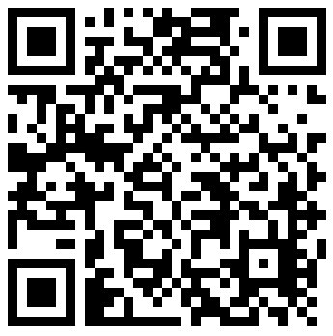
Diplôme de Gestion et de Comptabilité (DGC)
VOTRE FUTUR METIER Vous serez capable Prendre en charge de façon progressive, en toute autonomie, la gestion comptable, financière et administrative du service comptable d’une entreprise Etre le collaborateur d’un expert-comptable Ce diplôme permet une insertion professionnelle à un niveau d’encadrement intermédiaire en entreprise ou en cabinet ainsi que la poursuite d’études (notamment vers le DSGC) | DEROULEMENT DE LA FORMATION Public De 16 ans à 29 ans, éligible au contrat d’apprentissage, titulaire du BTS CGO ou GEA, du DUT option Compta finances Intégration directement en 2ème année Validation Diplôme de Gestion et de Comptabilité (BAC+3) Période et durée Début des cours mi-septembre 1450 Heures de cours en centre sur 2 ans Rythme d’alternance 2 jours CFA et 3 jours en entreprise en moyenne
Lieux et contacts
POLE FORMATION NORD
0262 48 35 05 - cfanord@reunion.cci.fr
Je m’inscris
CONTENU DE LA FORMATION 2ème année du DGC UE 112 Droit des sociétés UE 114 Droit fiscal UE 120 Comptabilité approfondie | 3ème année du DGC UE 113 Droit social UE 116 Finances d’entreprise UE 117 Management UE 121 Contrôleur de gestion
LE DISPOSITIF APPRENTISSAGE :
Le contrat d'apprentissage est un CDD avec une période d'essai de 45 jours.
L'apprenti bénéficie pleinement d'un statut de salarié et d'une rémunération selon son âge, en % du SMIC. Il est encadré par un maître d'apprentissage.
Nos conseillers apprentissage vous accompagnent dans vos démarches pour recruter un apprenti, pour plus d’informations :
POINT A CONTACT/INFO :
Tél : 02 62 48 35 27
sapp@reunion.cci.fr

